Slide 1
1.4.2 三角形的面积及正弦定理 （第1课时）

Slide 2
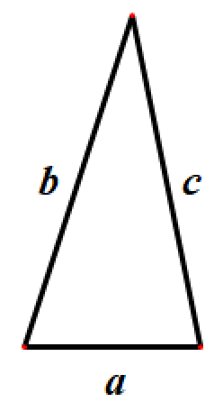
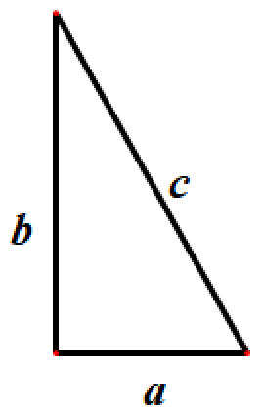
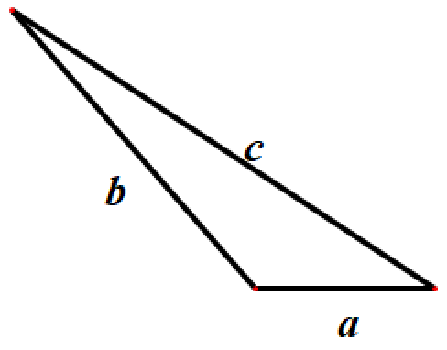
复习提问
1．直角三角形的面积如何计算？
2．一般三角形的面积如何计算？需要知道多少个量呢？

Slide 3
问题导入
我们知道，三角形的面积为底边与该边对应高乘积的一半．
如果已知三角形的两边及其夹角，如何求三角形的面积呢？

Slide 4
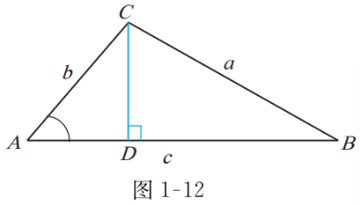
新知探究
如图所示，设△$ABC$中，设$BC=a，AC=b，$ $AB=c$，作边$AB$上的高$CD．$在$Rt$ △$ADC$中，$CD=bsinA，$设△$ABC$的面积为$S$，则
$S=\frac{1}{2}AB×CD=\frac{1}{2}cbsinA$．

Slide 5
新知探究
同理，可得
$S=\frac{1}{2}acsin B=\frac{1}{2}absin C$．
因此△$ABC$的面积公式为

Slide 6
新知探究
例1 在△$ABC$中，已知$a$＝6，$b=3\sqrt{2}$，∠$C$＝$45°$，求$\text{△}ABC$的面积．
解: 由三角形的面积公式可知
$$S=\frac{1}{2}absin C=\frac{1}{2}×6×3\sqrt{2}×\frac{\sqrt{2}}{2}=9\text{．}$$

Slide 7
新知探究
由三角形的面积公式可知
$\frac{1}{2}bcsin A=\frac{1}{2}acsin B$，
即
$bsin A=asin B．$
这就得到
$$\frac{a}{sin A}=\frac{b}{sin B}．$$

Slide 8
新知探究
同理，可证得
$$\frac{b}{sin B}=\frac{c}{sin C}\text{．}$$
于是，可以得到如下公式：

Slide 9
新知探究
正弦定理
我们把以上公式称为正弦定理，即在一个三角形中，各边与它所对角的正弦的比相等．
正弦定理在解三角形中的应用主要有两种情形：
（1）已知三角形的两角和一边，求其他元素；
（2）已知三角形的两边和其中一边所对的角，求其他元素．

Slide 10
新知探究
例2 在△$ABC$中，已知$a$＝5，$\text{∠}A=30°$，∠$C$＝$65°$，求$\text{∠}$B，$b$，$c$
(长度保留3位小数)．
解: 因为$\text{∠}A\text{+}\text{∠}B\text{+}\text{∠}C=180°$ ，所以$\text{∠}B=180°−30°−65°=85°$．
由正弦定理，得 $\frac{5}{sin 30°}=\frac{b}{sin 85°}$，
$b=\frac{5sin 85°}{sin 30°}≈9.962$．
同理，得$c=\frac{5sin 65°}{sin 30°}≈9.063$．

Slide 11
练习巩固
练习1 在△$ABC$中，已知$b$＝12，$\text{∠}A=30°$，∠$B$＝$120°$，求$a$．
解: 由正弦定理，得 $\frac{a}{sin 30°}=\frac{12}{sin 120°}$，
$a=\frac{12sin 30°}{sin 120°}=4\sqrt{3}$．

Slide 12
温故知新
1. 三角形面积公式：
2. 正弦定理：
3. 正弦定理在解三角形中的第一种情况：
（１）已知三角形的两角和一边，求其他元素.

Slide 13
再 见

